Slide 1
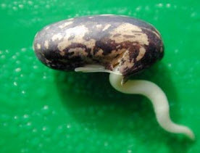
Будова насінини
Лабораторне дослідження
Ярмоленко Лариса Михайлівна
вчитель біології
Дмитрівський НВК

Slide 2
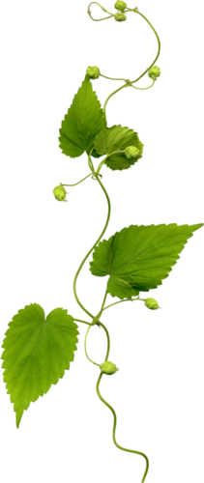
Мета
Ознайомитися з будовою насінини, навчитися відрізняти насінину від зародка, визначити значення кожної частини зародка
Проблема
Які особливості внутрішньої будови насінини забезпечують виконання функції розмноження у рослин

Slide 3
Обладнання
Сухі та набубнявілі насінини квасолі, проростки квасолі, пінцет, лупа

Slide 4
Вказівки до виконання роботи
Повтори правила безпеки при роботі з лабораторним обладнанням
Зверни увагу на нові поняття і терміни, їх слід запам’ятати
Уважно слухай пояснення вчителя, шукай відповіді на питання у підручнику
Зроби схематичний малюнок. Його розташуй з лівого боку, а підписи зроби на правому
Висновки повинні бути чіткі та стислі
Після завершення роботи наведи лад на робочому місці

Slide 5
Нові поняття та терміни
Насінина
Сім’ядолі
Ендосперм
Зародок

Slide 6
Хід роботи
Завдання 1
Виконуй
Розглянь сухе та набубнявіле насіння квасолі. Порівняй розмір, зовнішню форму. Поясни причини відмінностей.
Знайди рубчик (1). Натисни насінину з боків. Через пилковхід (2) з’явиться крапелька води
2
1

Slide 7
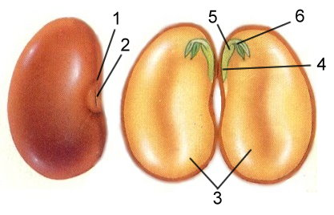
Завдання 2
Хід роботи
Виконуй
Дай відповідь
Зніми шкірку з набубнявілої насінини. Спробуй її на міцність.
Розглянь зародок. За допомогою лупи знайди дві сім’ядолі, зародковий корінець, підсім’ядольне коліно, брунечку.
Замалюй в зошит насінину квасолі
Яке значення шкірки в житті насінини?
З’ясуй, за допомогою підручника, значення сім’ядолей

Slide 8
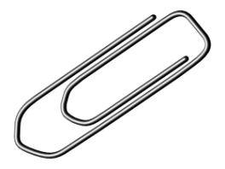
Завдання 3
Хід роботи
Виконуй
Розглянь під лупою набубнявілу зернівку пшениці. Знайди борозенку і ледь помітний чубчик.
Спробуй зняти шкірку із зернівки. Чому це важко зробити?
Користуючись малюнком підручника, вивчи будову насінини із односім’ядольним зародком.
1
2
3
4
5
6
Шкірка
Ендосперм
Сім’ядоля
Зародкові листочки
Брунечка
Корінець

Slide 9
Завдання 4
Хід роботи
Поміркуй!
Порівняй насінину квасолі із зернівкою пшениці
Запитання | Назва рослини
 | Квасоля | Пшениця
З яких частин складається насінина
З яких органів складається зародок
Де міститься запас поживних речовин

Slide 10
Хід роботи
Зроби висновки
На основі проведеної роботи ми встановили, що:
Насінина це - …
Зародок насінини квасолі складається з …
Запасні поживні речовини накопичуються в …

Slide 11
Перевірте себе
Із запропонованого переліку термінів вибрати та заповнити схему “Будова насінини квасолі”
насінина
ендосперм
Підказка тут!
брунечка
листочок
зародок
сім’ядолі
зародковий корінець
підсім’ядольне коліно

Slide 12
Використана література
Біологія: підруч. для 6 кл. загальноосвіт. навч. закл./ І.Ю. Костіков та ін. – К.: Освіта, 2014.
Гамуля Ю. Г. Усі уроки біології 7 кл: навчально-метод. Посібник. _ Х.; Вид.група “Основа”, 2007.
Матяш Н. Ю. та ін. Завдання для державної підсумкової атестації з біології за курс основної школи. – 2-е вид., перероб., доповн. – К.: Генеза, 2004
Розенштейн А. М. Самостоятельные работы учащихся по биологии: Растения: Пособие для учителя. – М.: Просвещение, 1988.

